Slide 1
第4章 电路定理
(Circuit Theorems)
4.1 叠加定理 (Superposition Theorem)
4.2 替代定理 (Substitution Theorem)
4.3 戴维宁定理和诺顿定理
(Thevenin-Norton Theorem)
4.4 特勒根定理 (Tellegen’s Theorem)
4.5 互易定理 (Reciprocity Theorem)
4.6 对偶原理 (Dual Principle)

Slide 2
重点:
掌握各定理的内容、适用范围及如何应用。

Slide 3
4.1 叠加定理和齐次定理
1. 叠加定理
在线性电路中，(由几个独立电源共同作用产生的)任一支路的电流(或电压)可以看成是电路中每一个独立电源单独作用于电路时，在该支路产生的电流(或电压)的代数和。
1
2 .定理的证明
i₂
i₃
G₁
G₂
G₃
用结点法：
+
+
i_{s1}
u_{s2}
u_{s3}
(G₂+G₃)u_{n1}=G₂u_{s2}+G₃u_{s3}+i_{S1}
–
–

Slide 4
1
i₂
i₃
R₁
R₂
R₃
或表示为：
+
+
i_{s1}
u_{s2}
u_{s3}
–
–
支路电流为：

Slide 5
结点电压和支路电流均为各电源的一次函数，均
可看成各独立电源单独作用时，产生的响应之叠加。
结论
3. 几点说明
1. 叠加定理只适用于线性电路。
电压源为零—短路。
2. 一个电源作用，其余电源为零
电流源为零—开路。
1
例题
i₂
i₃
R₁
R₂
R₃
+
+
i_{s1}
u_{s2}
u_{s3}
–
–
三个电源共同作用

Slide 6
1
1
例题
i₂
i₃
R₁
R₂
R₃
R₁
R₂
R₃
+
+
=
i_{s1}
u_{s2}
u_{s3}
i_{s1}
–
–
三个电源共同作用
i_{s1}单独作用
1
1
+
R₂
R₂
R₁
R₃
+
R₁
R₃
+
+
u_{s2}
u_{s3}
–
–
u_{s2}单独作用
u_{s3}单独作用

Slide 7
叠加定理的一般步骤：
(1) 画出各个独立电源单独作用的电路分图,并标出需求解的 响应分量(电压或电流) 的参考方向;
不作用电源的处理方法:不作用电源的参数全为零,即:
独立电压源为零：用短路线代替电压源
独立电流源为零：用开路代替电流源
(2) 由电路分图求解各分量；
（3）求代数和(叠加)
每个独立电源单独作用的响应的正方向与总响应的正方向相同时,取“+”;否则,取“-”

Slide 8
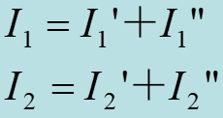
I₁
R₁
I₂
I₁’
I₁’
I₂’
R1
I₂’
例1:
+
+
+
+
U_{s}
U_{s}
U_{s}
_
U_{s}
R₂
_
I_{s}
R₂
R₂
I_{s}
R₂
I₁”
I₂”
R₁
+
＋
U_{s}
_
I_{s}
R₂

Slide 9
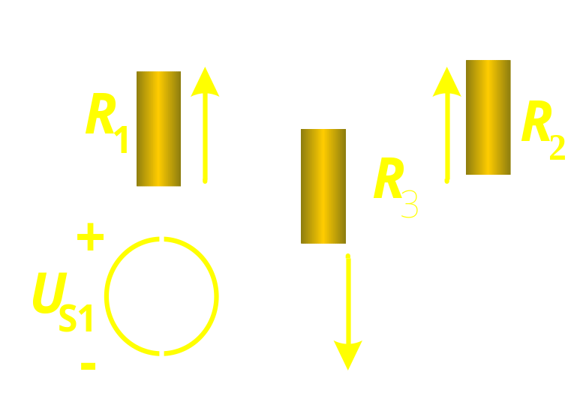
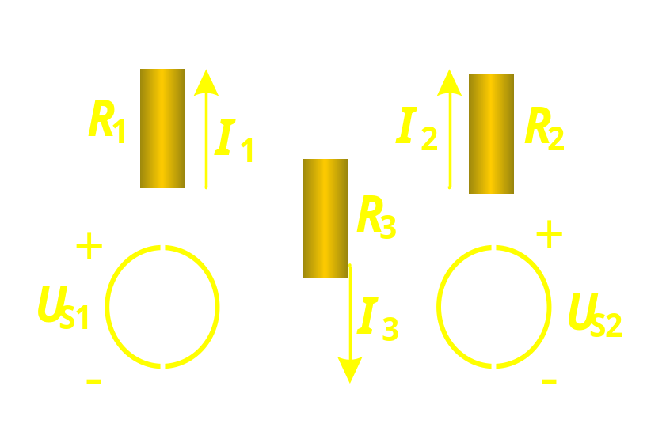
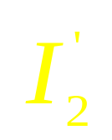
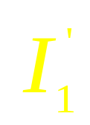
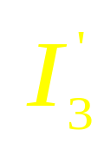
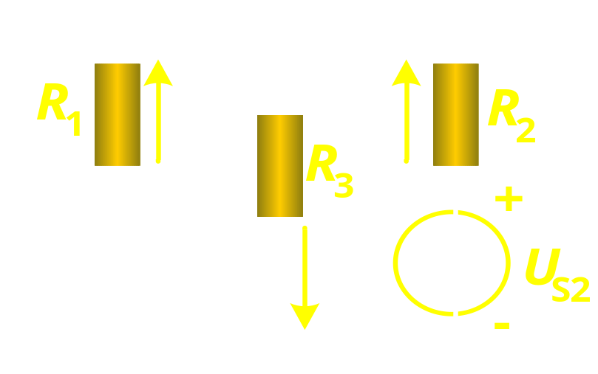
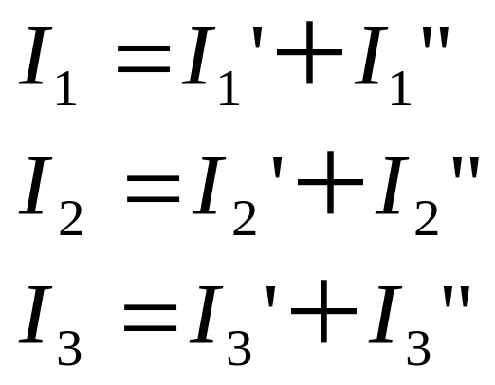
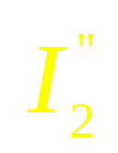
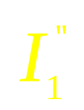

例2
＋

Slide 10
3. 功率不能叠加(功率为电压和电流的乘积，为电源的二次函数)。
例如求电阻R₃的功率
I₃
＋
R₃
U₃
+
＋
_
－
－
少
4. u,i叠加时要注意各分量的参考方向。
5. 含受控源(线性)电路亦可用叠加，但叠加只适用于
独立源，受控源应始终保留。

Slide 11
4. 叠加定理的应用
–
8Ω
3A
6Ω
例1
求电压U.
12V
+
+
2Ω
U
3Ω
解
－
12V电源作用：
3A电源作用：
8Ω
6Ω
＋
8Ω
3A
6Ω
画出分电路图
–
+
+
12V
3Ω
U⁽¹⁾
2Ω
U^{(2）}
+
2Ω
3Ω
－
－

Slide 12
u
例2
计算电压u。
＋
－
3A电流源作用：
6Ω
3Ω
3A
－
＋
1Ω
6V
12V
其余电源作用：
2A
＋
－
u ^{(2）}
3A
i ⁽²⁾
＋
－
6Ω
＋
－
画出分电路图
u^{（1）}
3Ω
6Ω
3Ω
1Ω
＋
－
＋
1Ω
6V
12V
2A
＋
－
说明：叠加方式是任意的，可以一次一个独立源单独作用，也可以一次几个独立源同时作用，取决于使分析计算简便。

Slide 13

u_{S}
例3
封装好的电路如图，已知下列实验数据：
＋
－
无源
线性
网络
i_{S}
i
研究激励和响应关系的实验方法
解
根据叠加定理，有：
代入实验数据，得：

Slide 14
例4
用叠加定理计算电压u电流i。
i
5A
2Ω
＋
＋
1Ω
10V
u
画出分电路图
＋
2i
－
－
－
i^{（1）}
＋
2Ω
5A
＋
2Ω
1Ω
＋
1Ω
10V
u^{（1）}
i ⁽²⁾
＋
u⁽²⁾
＋
2i ⁽¹⁾
2i ⁽²⁾
－
－
－
－
－
受控源始终保留
5A电流源作用
10V电源作用

Slide 15
例4
计算电压u电流i。
i^{（1）}
＋
2Ω
5A
＋
2Ω
1Ω
＋
1Ω
＋
10V
u^{（1）}
i ⁽²⁾
＋
u⁽²⁾
＋
2i ⁽¹⁾
2i ⁽²⁾
－
－
－
－
－
10V电源作用：
受控源始终保留
5A电源作用：

Slide 16
5. 齐性原理（homogeneity property)
当激励只有一个时，则响应与激励成正比。
线性电路中，所有激励(独立源)都增大(或减小)同样的倍数，则电路中响应(电压或电流)也增大(或减小)同样的倍数。

Slide 17
例5.
R_{L}=2Ω R₁=1 Ω R₂=1 Ω u_{s}=51V
求电流 i 。
R₁
21A
R₁
8A
R₁
3A
i
+
–
+
–
+
–
i '=1A
21V
8V
3V
+
+
R₂
u_{s}
+
R₂
5A
R₂
R_{L}
2V
13A
2A
–
u_{s}'=34V
–
–
解
采用倒推法：设i'=1A。
则

Slide 18
4. 2 替代定理 (Substitution Theorem)
1.替代定理
对于给定的任意一个电路，若某一支路电压为u_{k}、电流为i_{k}，那么这条支路就可以用一个电压等于u_{k}的独立电压源，或者用一个电流等于i_{k}的 独立电流源，或用一R=u_{k}/i_{k}的电阻来替代，替代后电路中全部电压和电流均保持原有值(解答唯一)。
i_{k}
i_{k}
+
+
+
支
路
k
i_{k}
R=u_{k}/i_{k}
u_{k}
u_{k}
u_{k}
–
–
–

Slide 19
2. 定理的证明
i_{k}
+
+
A
A
支
路
k
u_{k}
u_{k}
–
–
＝
i_{k}
+
uk
支
路
k
A
u_{k}
－
–
u_{k}
＋
证毕!
－
＋
u_{k}

Slide 20
原因
替代前后KCL,KVL关系相同，其余支路的u、i关系不变。用u_{k}替代后，其余支路电压不变(KVL)，其余支路电流也不变，故第k条支路i_{k}也不变(KCL)。用i_{k}替代后，其余支路电流不变(KCL)，其余支路电压不变，故第k条支路u_{k}也不变(KVL)。
2.5A
2Ω
＋
1A
+
＋
5Ω
10V
5V
5V
注：
－
1.5A
－
－
1.替代定理既适用于线性电路，也适用于非线性电路。
2.替代后其余支路及参数不能改变。

Slide 21
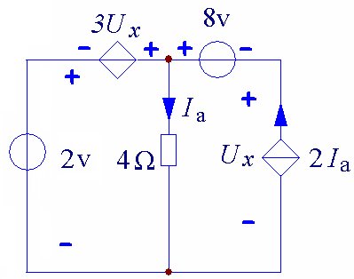
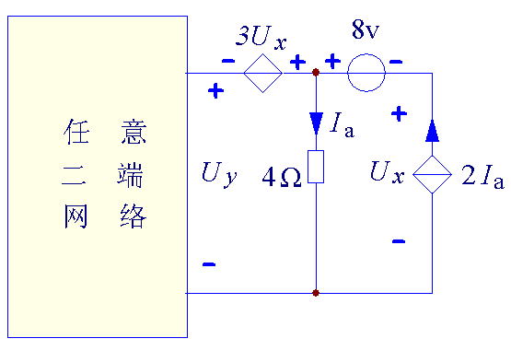
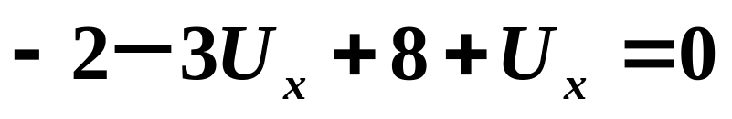
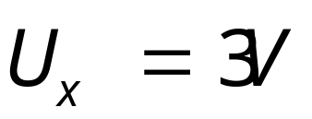
例1. 已知U_{y} = 2 V，试用替代定理求电压U_{x}。
解：

Slide 22
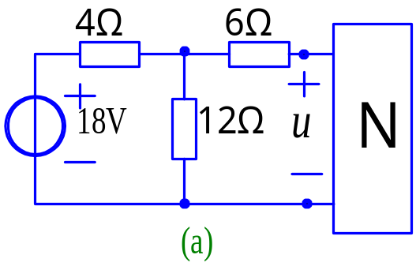
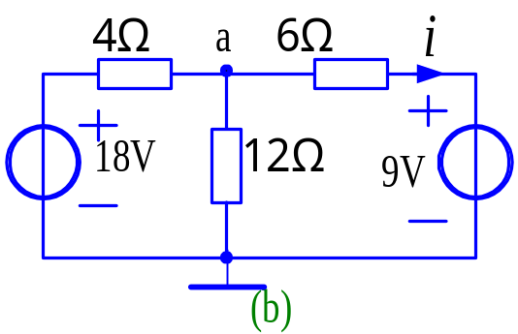
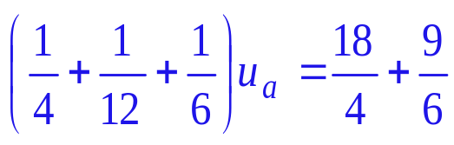
例2.
如图(a)所示电路，已知电压u = 9V，求二端电路N吸收的功率P_{N}。
解得 u_{a} = 12V
因此 i = (u_{a} – 9)/6 = (12- 9)/6 = 0.5A
故 P_{N}= u i = 9×0.5= 4.5 (W)

Slide 23
3Ω
1Ω
R_{x}
I_{x}
0.5Ω
例3
若要使
试求R_{x}。
＋
+
–
+
U
解
10V
0.5Ω
用替代：
I
0.5Ω
－
=
0.5Ω
1Ω
0.5Ω
1Ω
0.5Ω
1Ω
I
I
+
0.5Ω
–
U
+
–
+
0.5Ω
–
U'
+
0.5Ω
U''
0.5Ω
0.5Ω
0.5Ω
U=U'+U"=(0.8-0.6)I_{x}=0.2I_{x}
R_{x}=U/I_{x}=0.2I_{x}/I_{x}=0.2Ω

Slide 24
4.3 戴维宁定理和诺顿定理
(Thevenin-Norton Theorem)
二端网络是指具有两个出线端部分的电路，若网络内部不含电源，则称为无源二端网络；若网络内部含有电源，则称为有源二端网络。
a
a
+
–
+
–
R₄
E
E
R₁
R₂
I_{S}
R₂
I_{S}
R₃
R₃
R₁
b
b
无源二端网络
有源二端网络

Slide 25
4.3 戴维宁定理和诺顿定理
(Thevenin-Norton Theorem)
工程实际中，常常碰到只需研究某一支路的电压、电流或功率的问题。对所研究的支路来说，电路的其余部分就成为一个有源二端网络，可等效变换为较简单的含源支路(电压源与电阻串联或电流源与电阻并联支路), 使分析和计算简化。戴维宁定理和诺顿定理正是给出了等效含源支路及其计算方法。

Slide 26
戴维宁定理
任何一个线性含源一端口网络，对外电路来说，总可以用一个电压源和电阻的串联组合来等效置换；此电压源的电压等于外电路断开时端口处的开路电压u_{oc}，而电阻等于电路N内部所有独立源为零时二端子间的等效电阻。(即:一端口的输入电阻或等效电阻R_{eq}）。
i
i
a
a
R_{eq}
A
u
+
u
U_{oc}
b
-
b

Slide 27
例：戴维宁等效电路
a
a
+
+
2A
1A
5Ω
10Ω
I
10Ω
U_{0C}
+
U_{0C}
+
20V
10V
–
–
–
–
b
b
(1) 求开路电压U_{oc}
a
+
R_{eq}
5Ω
+
U_{oc}
15V
(2) 求等效电阻R_{eq}
-
–
b

Slide 28
（1） 开路电压U_{oc} 的计算
戴维宁等效电路中电压源电压等于将外电路断开时的开
路电压U_{oc}，电压源方向与所求开路电压方向有关。计算
U_{oc}的方法视电路形式选择前面学过的任意方法，使易于计
算。
（2）等效电阻的计算
等效电阻为将一端口网络内部独立电源全部置零(电压源
短路，电流源开路)后，所得无源一端口网络的输入电阻。
常用下列方法计算：

Slide 29
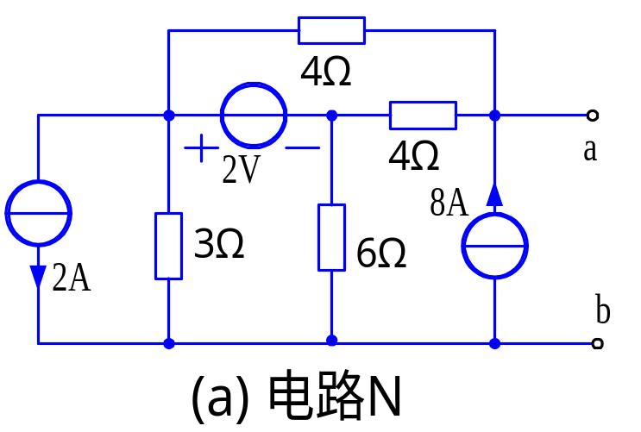
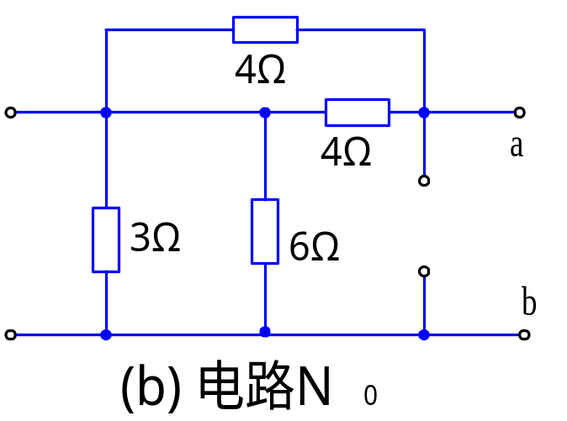
等效电阻的计算
1、对于网络内部不含有受控源的有源二端电路N：
(独立电源全部置零后,二端网络N₀是一个纯电阻电路。)可采用电阻串并联和△－Y 互换的方法计算等效电阻；
电源置零
R_{eq} =3//6+4//4
= 2+2 = 4 (Ω)

Slide 30
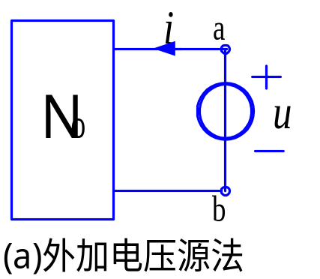
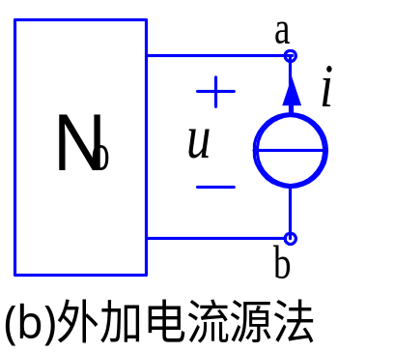
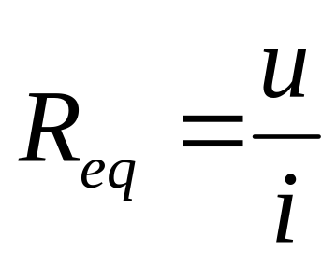
等效电阻的计算
2、对于含受控源的有源二端电路N：
方法一：外加电源法
第一步：将有源二端网络除源（N中所有独立源的值为零电压源短路，电流源开路，受控源要保留）
第二步： 外加电源法
注意：u与i对N₀来说，必须关联。

Slide 31
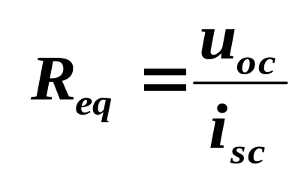
方法二：开路电压，短路电流法
a
R_{eq}
+
+
i_{SC}
U_{oc}
U_{oc}
–
–
注意:
b
在求得u_{OC} 后,将端口的两端子短路,短路电流为i_{SC.}
i_{SC}的参考方向为从u_{OC} (外电路断开时的开路电压)的“+”极性端指向“-”极性端;
(2) 在求u_{OC} 和i_{SC}时,一端口内所有的独立均保留;
(3) 若开路电压u_{OC}=0,则不能采用此方法求等效电阻.

Slide 32










【练习与思考】
应用戴维宁定理将如图所示的电路化为等效电压源。
a
a
_
+
+
_
5V
b
b
(a)
(b)
+
_
a
a
10V
36V
+
_
+ -
10V
b
b
(c)
(d)

Slide 33
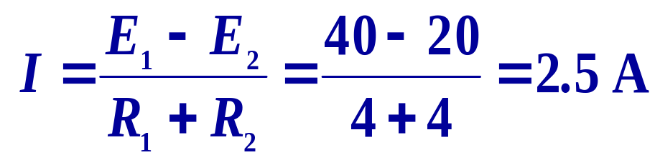
例1：电路如图，已知E₁=40V，E₂=20V，R₁=R₂=4Ω， R₃=13 Ω，试用戴维南定理求电流I₃。
a
a
+
–
+
–
+
–
+
–
+
U₀
–
E₁
E₂
E₁
E₂
R₃
I₃
I
I₁
R₁
I₂
R₂
R₁
R₂
b
b
解：1. 断开待求支路求等效电源的电动势 E
E = U_{o} = E₂ + I R₂ = 20 +2.5 × 4 = 30V
或：E = U_{o} = E₁ – I R₁ = 40 –2.5 × 4 = 30V
E 也可用结点电压法、叠加原理等其它方法求。

Slide 34
例1：电路如图，已知E₁=40V，E₂=20V，R₁=R₂=4Ω， R₃=13 Ω，试用戴维南定理求电流I₃。
a
a
+
–
+
–
E₁
E₂
R₃
I₃
I₁
R₁
I₂
R₂
R₁
R₂
R₀
b
b
解：2. 求等效电源的内阻R₀
除去所有电源（理想电压源短路，理想电流源开路）
从a、b两端看进去， R₁ 和 R₂ 并联
∴ R₀ =R₁//R₂ = 4 // 4 = 2Ω
求内阻R₀时，关键要弄清从a、b两端看进去时各电阻之间的串并联关系。

Slide 35
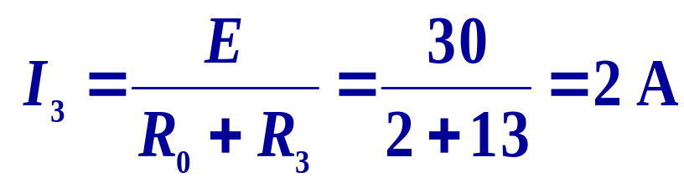
例1：电路如图，已知E₁=40V，E₂=20V，R₁=R₂=4Ω， R₃=13 Ω，试用戴维南定理求电流I₃。
a
a
+
–
+
–
E₁
E₂
R₀
R₃
I₃
R₃
I₃
+
I₁
R₁
I₂
R₂
E
_
b
b
解：3. 画出等效电路求电流I₃

Slide 36
例2：
R₁
R₂
I_{G}
a
G
R₁
R₂
R_{G}
I_{G}
R₃
R₄
G
R_{G}
R₃
R₄
+
–
b
E
已知：R₁=5 Ω、 R₂=5 Ω
R₃=10 Ω、 R₄=5 Ω
E=12V、R_{G}=10 Ω
试用戴维宁定理求检流计中的电流I_{G}。
+
–
E
有源二端网络

Slide 37
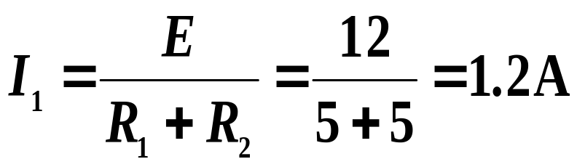
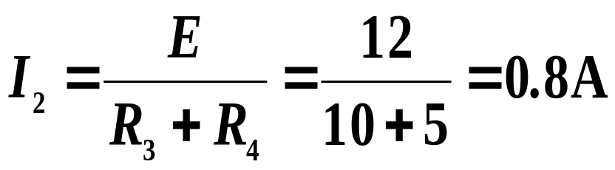
解: 1. 求开路电压U₀
a
R₁
+
R₂
I₁
U₀
I₂
R₃
R₄
–
E' = U_{o} = I₁ R₂ – I₂ R₄
= 1.2 × 5–0.8 × 5 = 2V
b
+
–
或：E' = U_{o} = I₂ R₃ – I₁R₁
= 0.8× 10–1.2 × 5 = 2V
E
2. 求等效电源的内阻 R₀
a
从a、b看进去，R₁ 和R₂ 并联，R₃ 和 R₄ 并联，然后再串联。
R₁
R₂
∴ R₀ =(R₁//R₂) +( R₃//R₄ )
= (5 // 5) + (10 // 5 )
= 5. 8Ω
R₀
R₃
R₄
b

Slide 38
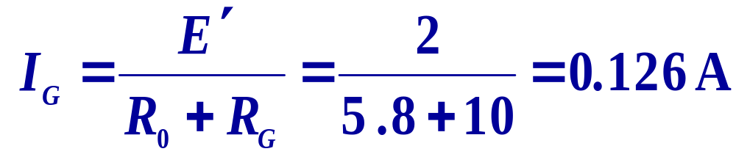
a
a
R₁
R₂
I_{G}
R₀
G
R_{G}
I_{G}
+
R_{G}
E'
_
R₃
R₄
b
b
+
–
E
解：3. 画出等效电路求检流计中的电流 I_{G}

Slide 39
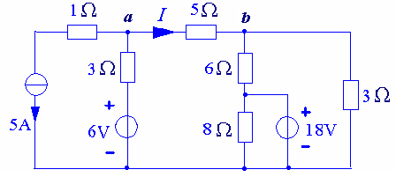
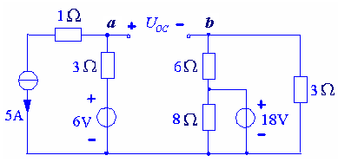
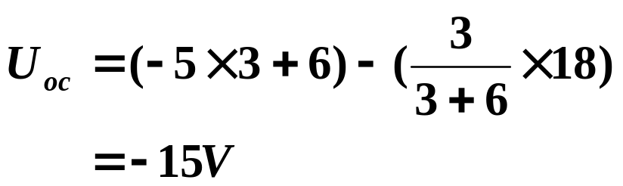
例3. 求电流I
方法一、
解：1）求U_{oc}

Slide 40
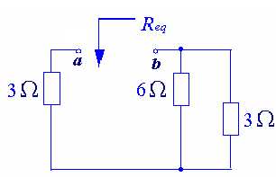
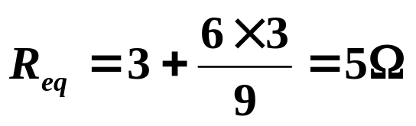
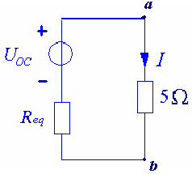
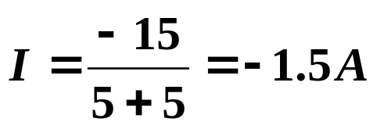
2）求R_{eq}
3）作戴维宁等效电路，求I

Slide 41
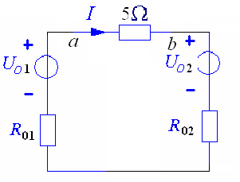
例3. 求电流I
c
d
方法二、
c
d

Slide 42
例4.
4Ω
a
6Ω
R_{x}
I
6Ω
4Ω
b
10V
+
–
解
计算R_{x}分别为1.2Ω、 5.2Ω时的I；
保留R_{x}支路，将其余一端口网络化为戴维宁等效电路：

Slide 43
(1) 求开路电压
a
4Ω
+
6Ω
U_{oc} = U₁ + U₂
= -10×4/(4+6)+10 × 6/(4+6)
= -4+6=2V
+
U_{oc}
_
U₁
R_{x}
I
–
6Ω
4Ω
+
U₂
b
–
10V
(2) 求等效电阻R_{eq}
+
–
R_{eq}=4//6+6//4=4.8Ω
I
a
(3) R_{x} =1.2Ω时，
R_{eq}
I= U_{oc} /(R_{eq} + R_{x}) =0.333A
R_{x}
+
U_{oc}
R_{x} =5.2Ω时，
–
b
I= U_{oc} /(R_{eq} + R_{x}) =0.2A

Slide 44
注意：
(1) 外电路可以是任意的线性或非线性电路，外电路发生改变时，含源一端口网络的等效电路不变(伏-安特性等效)。
(2)应用戴维南定理和诺顿定理时一端口电路N和外电路之间（即被等效电路部分和其余电路之间）不应存在耦合联系。例如：对图(A)和图(B)不能对N应用戴维南定理。
a
a
+
i
+
+
i_{s}
i
+
u₁
R₃
βu₁
R₃
－
R₂
u
+
R₂
u
+
－
R₁
βu₁
R₁
u₁
－
－
－
－
b
b
N
图(A)
N
图(B)

Slide 45
注意：
(3)当一端口内部含有受控源时，受控源与控制支路必须包含在被等效的同一部分电路中(如图a)可以使用戴维南定理。
但如果控制量位于端口上(图b)，戴维南定理也可以使用。
a
6Ω
6I
a
–
+
+
i
+
i_{s}
+
+
βu
R₃
图(C)
I
R₂
u
9V
3Ω
3Ω
U₀
－
+
R₁
u₁
–
－
－
–
b
b
N
图a
图b

Slide 46
例5.
求U₀ 。
解
(1) 求开路电压U_{oc}
6Ω
6I
a
U_{oc}=6I+3I=9I
–
+
+
+
I
+
I=9/9=1A
9V
3Ω
3Ω
U₀
U_{oc}
–
–
U_{oc}=9V
–
a
b
+
R_{eq}
(2) 求等效电阻R_{eq}
+
3Ω
U₀
U_{oc}
方法1：加压求流
-
–
b

Slide 47
6Ω
6I
a
–
+
(2) 求等效电阻R_{eq}
+
+
I
9V
3Ω
3Ω
U₀
方法1：加压求流
–
–
b
U₀=6I+3I=9I
6Ω
6I
I₀
–
+
a
I=I₀×6/(6+3)=(2/3)I₀
+
I
3Ω
U₀
U₀ =9 × (2/3)I₀=6I₀
–
b
R_{eq} = U₀ /I₀=6 Ω
独立源置零
(U_{oc}=9V)

Slide 48
方法2：开路电压、短路电流
6Ω
6I
a
–
+
+
+
(U_{oc}=9V)
I
+
9V
3Ω
3Ω
U₀
U_{oc}
–
–
–
b
6Ω
6I
a
–
+
6 I₁ +3I=9
I₁
+
I
I_{sc}
9V
3Ω
3I=-6I
I=0
–
I_{sc}=I₁=9/6=1.5A
b
独立源保留
R_{eq} = U_{oc} / I_{sc} =9/1.5=6 Ω

Slide 49
a
(3) 等效电路
+
R_{eq}
6Ω
+
3Ω
U₀
U_{oc}
9V
-
–
b
计算含受控源电路的等效电阻是用外加电源法还是开路、短路法，要具体问题具体分析，以计算简便为好。
例3.
求负载R_{L}消耗的功率。
4I₁
a
解
50Ω
50Ω
I₁
R_{L}
+
100Ω
40V
50V
5Ω
(1) 求开路电压U_{oc}
–
+
–
b

Slide 50
4I₁
200I₁
a
50Ω
+
–
a
50Ω
50Ω
+
50Ω
+
I₁
I₁
+
+
100Ω
I_{sc}
100Ω
U_{oc}
U_{oc}
40V
40V
–
–
–
–
b
b
a
50Ω
50Ω
I_{sc}
+
(2) 求等效电阻R_{eq}
40V
–
用开路电压、短路电流法
b

Slide 51

a
R_{eq}
25Ω
I_{L}
5Ω
+
－
U_{oc}
10V
50V
–
＋
S
b
线性
含源
网络
1
2
3
+
例4.
1A
1
A
＝2A
＋
A
V
U
－
4V
已知开关S
2
V
＝4V
－
5Ω
求开关S打向3，电压U等于多少
解

Slide 52
4. 诺顿定理
任何一个含源线性一端口电路，对外电路来说，可以用一个电流源和电导(电阻)的并联组合来等效置换；电流源的电流等于该一端口的短路电流，而电导(电阻)等于把该一端口的全部独立电源置零后的输入电导(电阻)。
a
a
A
I_{sc}
G_{eq}(R_{eq})
b
b
诺顿等效电路可由戴维宁等效电路经电源等效变换得到。诺顿等效电路可采用与戴维宁定理类似的方法证明。证明过程从略。

Slide 53
例1:求诺顿等效电路
a
a
10Ω
10Ω
10Ω
10Ω
+
i_{SC}
+
20V
10V
–
–
b
b
(1) 求短路电流i_{sc}
a
I_{sc}
G_{eq}(R_{eq})
(2) 求等效电阻R_{eq}
b

Slide 54
(2) 求等效电阻R_{eq}
例2
求电流I 。
a
10Ω
a
R_{eq}
10Ω
I₁
–
2Ω
I_{sc}
I
4Ω
2Ω
24V
b
I₂
+
b
+
–
R_{eq} =10//2=1.67 Ω
12V
解
(3) 诺顿等效电路:
(1) 求短路电流I_{sc}
应用分流公式
a
I₁ =12/2=6A
-9.6A
4Ω
I
I₂=(24+12)/10=3.6A
1.67Ω
b
I_{sc}=-I₁-I₂=- 3.6-6=-9.6A
I =2.83A

Slide 55
例3：
R₁
R₂
I_{G}
a
G
R₁
R₂
R_{G}
I_{G}
R₃
R₄
G
R_{G}
R₃
R₄
+
–
b
E
已知：R₁=5 Ω、 R₂=5 Ω
R₃=10 Ω、 R₄=5 Ω
E=12V、R_{G}=10 Ω
试用诺顿定理求检流计中的电流I_{G}。
+
–
E
有源二端网络

Slide 56
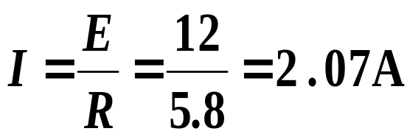
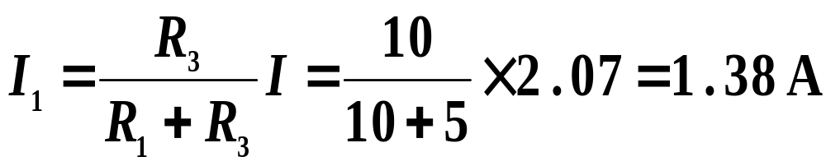
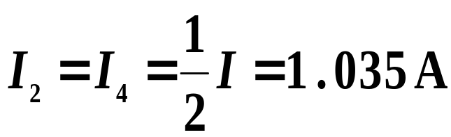
解: 1. 求短路电流I_{S}
因 a、b两点短接，所以对电源 E 而言，R₁ 和R₃ 并联，R₂ 和 R₄ 并联，然后再串联。
a
R₁
R₂
I₁
I₃
I₂
I_{S}
R =(R₁//R₃) +( R₂//R₄ )
= (5 // 10) + (5 // 5 )
= 5. 8Ω
R₃
I₄
R₄
I
b
+
–
E
I_{S} = I₁ – I₂
=1. 38 – 1.035=0. 345A
或：I_{S} = I₄ – I₃

Slide 57
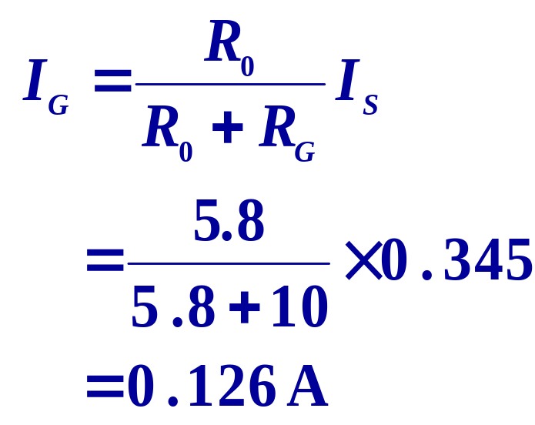
2. 求等效电源的内阻 R₀
a
R₁
R₂
R₀ =(R₁//R₂) +( R₃//R₄ )
= (5 // 5) + (10 // 5 )
= 5. 8Ω
R₀
R₃
R₄
b
3. 画出等效电路求检流计中的电流 I_{G}
a
I_{S}
R₀
R_{G}
I_{G}
b

Slide 58
戴维南等效定理应用小结及注意事项：
（1） 只适用于线性电路，不适用于非线性电路。即要求被等效的有源一端口网络必须是线性的
（2）诺顿定理可看成戴维南定理的另一种形式。
（3）求戴维南等效电阻 R₀ 时，受控源不能置零值，必须保留在原电路中一并计算 R₀
（4）不是所有的一端口电路都存在戴维南等效电路;不是所有的一端口电路都存在诺顿等效电路

Slide 59

4.4 最大功率传输定理
一个含源线性一端口电路，当所接负载不同时，一端口电路传输给负载的功率就不同，讨论负载为何值时能从电路获取最大功率，及最大功率的值是多少的问题是有工程意义的。
i
i
+
+
R_{eq}
应用戴维宁定理
负载
+
A
u
u
R_{L}
U_{oc}
–
–
–

Slide 60
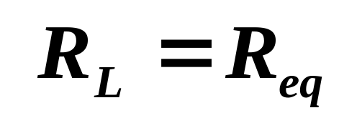
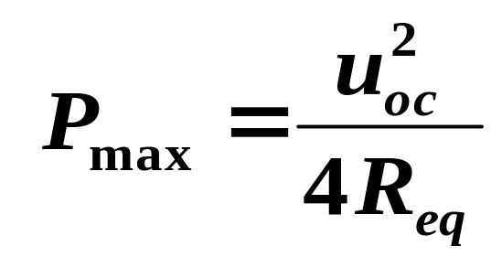
P
P _{max}
R_{L}
0
对P求导：
i
最大功率匹配条件
+
R_{eq}
+
u
R_{L}
U_{oc}
–
–

Slide 61
例
R_{L}为何值时其上获得最大功率，并求最大功率。
(1) 求开路电压U_{oc}
a
2A
10Ω
I₁
I₂
＋
R_{L}
+
U_{R}
20Ω
U_{oc}
–
+
－
20V
–
b
a
10Ω
+
(2) 求等效电阻R_{eq}
I
I₁
I₂
U
+
U_{R}
20Ω
–
–
b

Slide 62
(3) 由最大功率传输定理得:
时其上可获得最大功率
注
最大功率传输定理用于一端口电路给定,
负载电阻可调的情况;
一端口等效电阻消耗的功率一般并不等于
端口内部消耗的功率,因此当负载获取最大
功率时,电路的传输效率并不一定是50%;
计算最大功率问题结合应用戴维宁定理
或诺顿定理最方便.

Slide 63
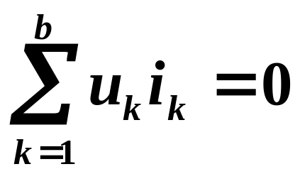
4.5 特勒根定理
(Tellegen’s Theorem)
1. 特勒根定理1
任何时刻，对于一个具有n个结点和b条支路的集总电路，在支路电流和电压取关联参考方向下，满足:
功率守恒
表明任何一个电路的全部支路吸收的功率之和恒等于零。
定理证明：

Slide 64
2
应用KCL:
1
4
5
2
1
6
4
3
2
3
3
1
支路电压用结点电压表示

Slide 65
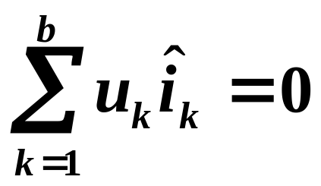

1. 特勒根定理2
任何时刻，对于两个具有n个结点和b条支路的集总电路，当它们具有相同的图，但由内容不同的支路构成，在支路电流和电压取关联参考方向下，满足:
2
2
4
5
4
5
1
6
4
1
6
4
2
3
2
3
3
3
1
1
拟功率定理

Slide 66
定理证明：
1
2
对电路2应用KCL:
3

Slide 67
I₁
R₁
I₂
例1
(1) R₁=R₂=2Ω, U_{s}=8V时, I₁=2A, U₂ =2V
+
无源
电阻
网络
P
+
+
U_{s}
U₁
R₂
U₂
(2) R₁=1.4 Ω, R₂=0.8Ω, U_{s}=9V时, I₁=3A,
–
–
–
求此时的U₂ 。
解
把（1）、（2）两种情况看成是结构相同，参数不同的两个电路，利用特勒根定理2
由(1)得：U₁=4V, I₁=2A, U₂=2V, I₂=U₂/R₂=1A

Slide 68
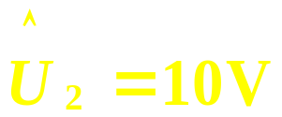

I₁
例2.
+
+
+
+
P
U₁
P
U₂
I₂
2Ω
–
–
–
–
已知： U₁=10V, I₁=5A, U₂=0, I₂=1A
解

Slide 69
应用特勒根定理需注意：
（1）电路中的支路电压必须满足KVL;
（2）电路中的支路电流必须满足KCL;
（3）电路中的支路电压和支路电流必须满足关联参考方向；
（否则公式中加负号）
（4）定理的正确性与元件的特征全然无关。

Slide 70
4. 6 互易定理 (Reciprocity Theorem)
互易性是一类特殊的线性网络的重要性质。一个具有互易性的网络在输入端（激励）与输出端（响应）互换位置后，同一激励所产生的响应并不改变。具有互易性的网络叫互易网络，互易定理是对电路的这种性质所进行的概括，它广泛的应用于网络的灵敏度分析和测量技术等方面。
1. 互易定理
对一个仅含电阻的二端口电路N_{R}，其中一个端口加激励源，一个端口作响应端口，在只有一个激励源的情况下，当激励与响应互换位置时，同一激励所产生的响应相同。

Slide 71
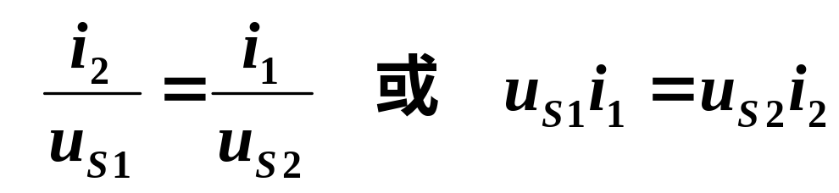
情况1
激励
电压源
响应
电流
a
c
a
c
线性电阻网络 N_{R}
线性电阻网络 N_{R}
+
+
i₁
u_{S1}
i₂
u_{S2}
–
–
b
d
b
d
(a)
(b)
则两个支路中电压电流有如下关系：
当 u_{S1} = u_{S2} 时，i₂ = i₁

Slide 72
证明:
由特勒根定理：
即：
两式相减，得

Slide 73
将图(a)与图(b)中支路1，2的条件代入，即:
即：
证毕！
a
c
a
c
线性电阻网络 N_{R}
线性电阻网络 N_{R}
+
+
i₁
u_{S1}
i₂
u_{S2}
–
–
b
d
b
d
(a)
(b)

Slide 74
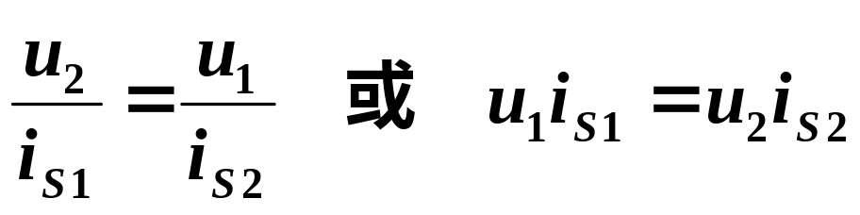
情况2
激励
电流源
响应
电压
a
c
a
c
线性电阻网络 N_{R}
线性电阻网络 N_{R}
+
+
i_{S1}
u₂
u₁
i_{S2}
–
–
b
d
b
d
(a)
(b)
则两个支路中电压电流有如下关系：
当 i_{S1} = i_{S2} 时，u₂ = u₁

Slide 75
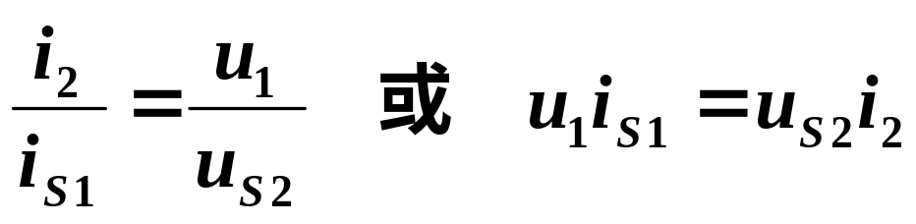
情况3
图a
电流源
图a
电流
激励
响应
图b
图b
电压源
电压
a
c
a
c
线性电阻网络 N_{R}
线性电阻网络 N_{R}
+
+
i_{S1}
u₁
u_{S2}
i₂
–
–
b
d
b
d
(a)
(b)
则两个支路中电压电流在数值上有如下关系：
当 i_{S1} = u_{S2} 时，i₂ = u₁

Slide 76
应用互易定理分析电路时应注意：
(1) 互易前后应保持网络的拓扑结构不变，仅理想电源搬移；
(2) 互易前后端口处的激励和响应的极性保持一致（要么都
关联，要么都非关联)；
(3) 互易定理只适用于线性电阻网络在单一电源激励下， 两个支路电压电流关系。
(4) 含有受控源的网络，互易定理一般不成立。

Slide 77
例1
求(a)图电流I ，(b)图电压U。
＋
4Ω
1Ω
6A
4Ω
1Ω
+
2Ω
+
6A
I
U
2Ω
6Ω
+
6Ω
12V
U
I
12V
－
－
–
–
(a)
(b)
解
利用互易定理

Slide 78
例2
求电流I 。
4Ω
8V
2Ω
2Ω
a
+
–
解
利用互易定理
b
c
1Ω
2Ω
I
d
I'
I₁ = I'×2/(4+2)=2/3A
4Ω
I₁
2Ω
2Ω
a
b
c
I
+
I₂ = I'×2/(1+2)=4/3A
1Ω
I₂
2Ω
8V
–
d
I= I₁-I₂ = - 2/3A

Slide 79
例3
测得a图中U₁＝10V，U₂＝5V，求b图中的电流I 。
a
c
a
c
+
线性电阻网络 N_{R}
线性电阻网络 N_{R}
+
+
2A
u₁
u₂
5Ω
2A
–
–
I
–
b
d
b
d
(a)
(b)
解1
a
c
线性电阻网络 N_{R}
+
(1) 利用互易定理知c 图的
+
2A
–
–
b
d
(c)

Slide 80
a
c
a
线性电阻网络 N_{R}
I
5Ω
戴维宁等效电路
R_{eq}
5Ω
+
5V
–
b
d
(d)
b
(2) 结合a图，知c 图的等效电阻：
解2
应用特勒根定理：

Slide 81
例4
问图示电路α与μ取何关系时电路具有互易性。
αI
αI
–
U
–
U
+
+
a
c
a
c
1Ω
1Ω
1Ω
1Ω
3Ω
3Ω
I_{S}
I_{S}
I
I
+
+
μU
μU
–
–
b
d
b
d
解
在a-b端口加电流源，解得：
在c-d端口加电流源，解得：

Slide 82
如要电路具有互易性，则：
一般有受控源的电路不具有互易性。

Slide 83
定理的综合应用
例1
图示线性电路，当A支路中的电阻R＝0时，测得B支路电压U=U₁,当R＝∞时，U＝U₂,已知ab端口的等效电阻为R_{A}，求R为任意值时的电压U。
B
a
A
线性
有源
网络
+
U
R_{A}
R
–
b

Slide 84
解
（1）应用戴维宁定理：
（2）应用替代定理：
B
a
A
a
线性
有源
网络
I
+
R_{A}
U
R_{A}
R
+
R
–
I
U_{oc}
b
–
b
（3）应用叠加定理：
解得：

Slide 85
例2
图a为线性电路，N为相同的电阻网络,对称连接,测得电流i₁=I₁, i₂＝I₂, 求b图中的i’₁
i₁
a
i₂
i’₁
a
+
N
N
+
N
U_{S}
U_{S}
-
-
b
b
(a)
(b)
解
对图(c)应用叠加和互易定理
i”₁
a
+
N
N
+
U_{S}
U_{S}
-
-
b
(c)

Slide 86
对图(c)应用戴维宁定理
i=0
a
+
+
i”₁
=i’₁
a
+
N
N
+
U_{oc}
U_{oc}
U_{S}
-
-
U_{S}
-
R
R
-
b
b
(c)

Slide 87
6Ω
6I
a
–
+
+
+
I
9V
3Ω
U_{oc}
–
–
b

Slide 88
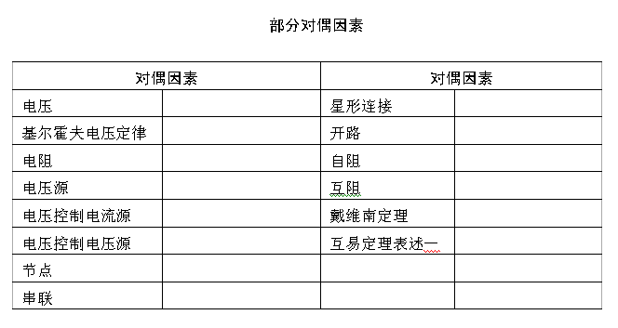
4-7 对偶定理
如果电路中某一定理(或方程、关系式等)的表述是成立的，则将其中的
概念(变量、参数、元件、结构等)用其对偶因素置换所得的对偶表述也
一定是成立的。这就是对偶原理 。
电流
三角形联接
基尔霍夫电流定律
短路
电导
自导
电流源
互导
电流控制电压源
诺顿定理
电流控制电流源
互易定理表述二
网孔
并联

